Slide 1
Заключение прямых договоров с членами СНТ
Докладчик: Орешкин Александр Владимирович,
Начальник Северо-Западного территориального отделения
Дата: 28.03.2024

Slide 2

«Распаковка» — вывод на прямые договора
СНТ – садоводческое, огородническое или дачное некоммерческое объединение граждан (садоводческое, огородническое или дачное некоммерческое товарищество, садоводческий, огороднический или дачный потребительский кооператив, садоводческое, огородническое или дачное некоммерческое партнерство) – некоммерческая организация, учрежденная гражданами на добровольных началах для содействия ее членам в решении общих социально-хозяйственных задач ведения садоводства, огородничества и дачного хозяйства.
ФЛ в СНТ оформляются в упрощенном порядке
Оформление возможно по АоТП оформленному между собственником ЭСХ и потребителем («междусобойчик»)
При распаковке СНТ рекомендуется полная консолидация ЭСХ
Гарантирующий поставщик обязан заключить договор энергоснабжения (купли-продажи (поставки) электрической энергии (мощности)) с любым обратившимся к нему потребителем, энергопринимающие устройства которого находятся в зоне деятельности гарантирующего поставщика и энергопринимающие устройства которого в установленном порядке присоединены к объектам электросетевого хозяйства или в отношении энергопринимающих устройств которого заключен договор об осуществлении технологического присоединения к электрическим сетям сетевой организации в соответствии с Правилами технологического присоединения или с любым обратившимся к нему покупателем, действующим в интересах такого потребителя.
Основания для отказа ГП в заключении договора:
Отсутствие надлежащего технологического присоединения
Нахождение точки поставки вне зоны действия ГП

Slide 3
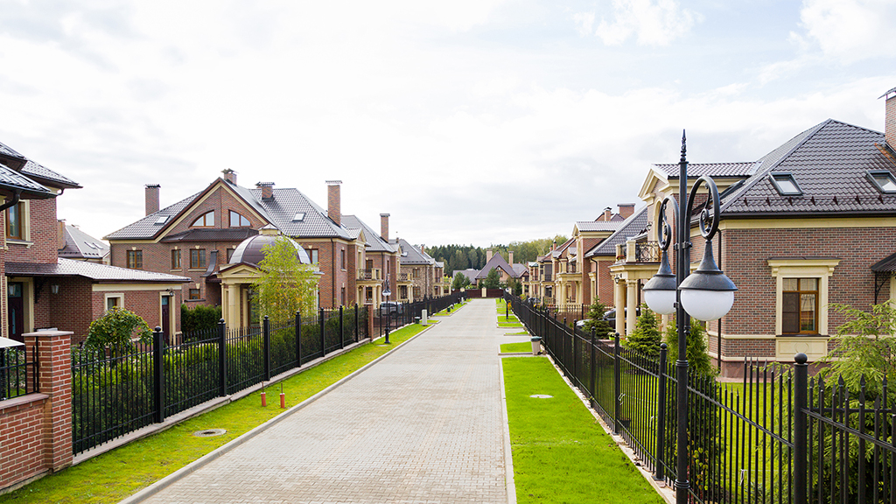
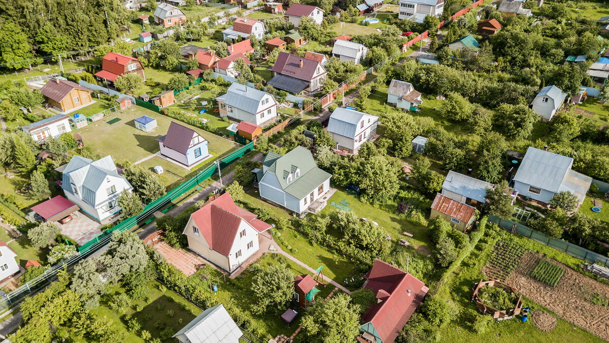
Отличие коттеджных поселков от СНТ
СНТ, ДНП, ДНТ, СПК (действует ФЗ-№217)
Статус земли (садоводство/огородничество)
Не имеет единого генплана и стилистики застройки
Как правило отсутствуют общие централизованные коммуникации и инфраструктура
Коттеджные поселки ТСН (общий порядок)
Имеет соответствующий правовой статус земли (как правило ИЖС)
Возведен по единому генплану, который регламентирует межевание, расположение и планировку объектов
Общие коммуникации и сети подведены централизованно

Slide 4


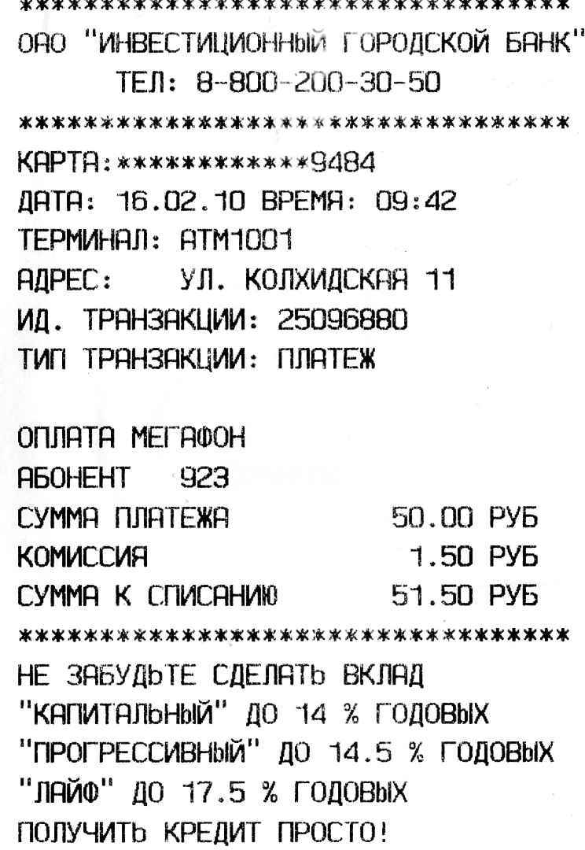
Перечень документов для заключения договора
документ, подтверждающий право собственности (пользования)
на земельный участок/жилой дом;
документ, удостоверяющий личность физического лица — собственника помещения, либо свидетельство о государственной регистрации юридического лица - собственника помещения;
документы о допуске в эксплуатацию приборов учета (предоставляются при наличии у заявителя приборов учёта);
документ, подтверждающий наличие надлежащего технологического присоединения*
*в случае направления заявления о заключении договора энергоснабжения гражданином, осуществляющим ведение садоводства или огородничества на земельном участке, расположенном в границах территории ведения гражданами садоводства или огородничества для собственных нужд (далее - территория садоводства или огородничества), энергопринимающие устройства которого ранее были подключены к электрическим сетям в рамках технологического присоединения садоводческого или огороднического некоммерческого товарищества, при отсутствии документов, предусмотренных абзацем шестым настоящего пункта, представляются документы, подтверждающие наличие членства в таком товариществе на дату осуществления сетевой организацией мероприятий по технологическому присоединению энергопринимающих устройств, принадлежащих такому товариществу, или иные документы, подтверждающие наличие фактического технологического присоединения энергопринимающих устройств заявителя к объектам электросетевого хозяйства. (ППРФ №442).

Slide 5
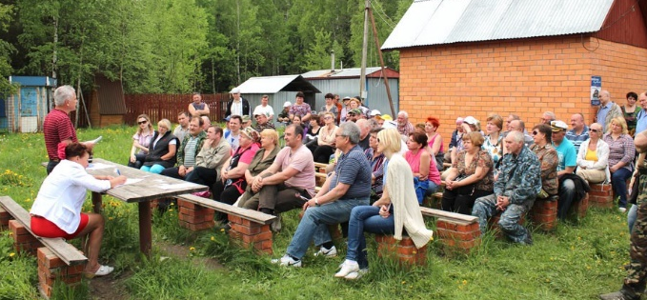
«Распаковка» + консолидация
  Принять на общем очередном (внеочередном) собрании членов СНТ решение о передаче имущества общего пользования (объектов электросетевого хозяйства) в собственность СО и заключении индивидуальных договоров энергоснабжения между членами СНТ и/или гражданами, ведущими хозяйство в индивидуальном порядке в границах территории садоводства или огородничества, с МЭС.
1 шаг

Slide 6
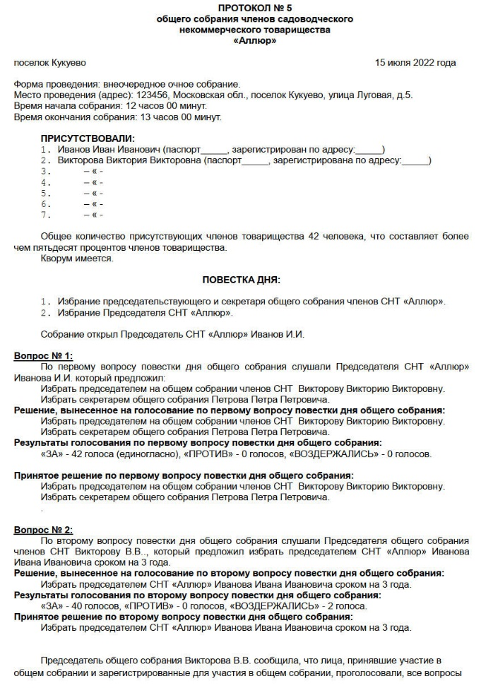
«Распаковка» + консолидация
Протокол общего собрания
  Решение о передаче объектов электросетевого хозяйства СО и решение о необходимости заключения индивидуальных договоров энергоснабжения с МЭС членами СНТ, а также гражданами, ведущими хозяйство в индивидуальном порядке на территории СНТ, отразить в Протоколе общего собрания.
  К Протоколу Общего собрания от каждого члена СНТ и гражданина, ведущего хозяйство в индивидуальном порядке на территории СНТ, необходимо приложить копию документа, подтверждающего право собственности на земельный участок, и (или) строение (при его наличии), рекомендуется приложить копию документа, удостоверяющего личность (паспорт) собственника земельного участка/строения.
2 шаг

Slide 7
«Распаковка» + консолидация
  Составить Реестр распределения мощности СНТ согласно форме приложения к Протоколу Общего собрания. К Реестру рекомендуется прикладывать фотоматериалы, подтверждающие показания прибора учета на момент фиксации. По каждому неприсоединённому абоненту в «Реестре объектов, расположенных на территории СНТ, не имеющих технологического присоединения к объектам электросетевого хозяйства СНТ «____»» Председатель товарищества вносит в столбец 2 «Адрес энергопринимающего устройства/кадастровый номер земельного участка/номер на плане» информацию об адресе энергопринимающего устройства, не имеющего технологического присоединения.
  Членам СНТ и гражданам, ведущим хозяйство в индивидуальном порядке на территории СНТ, обеспечить наличие индивидуального расчетного прибора учета. Председателю СНТ обеспечить наличие приборов учета в отношении объектов инфраструктуры и мест общего пользования (уличное освещение, сторожка ВЗУ, КНС и т.д.), принадлежащих СНТ.
3 шаг

